Slide 1
Guess the drawing
Cochior Iulia-Ștefana
Ioana Mădălin-Andrei
Stancu Rareș
Țicu Bogdan-Valeriu
Profesori coordonator: Ștefănescu Alin, Soviany Petru

Slide 2

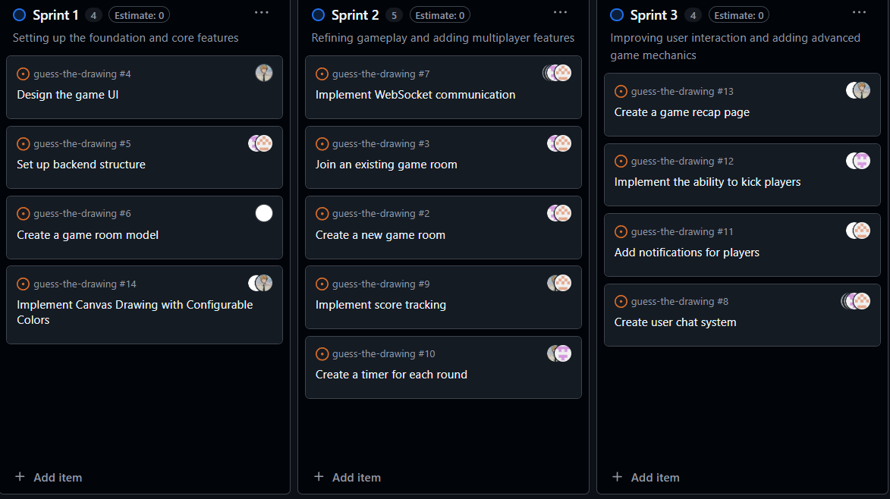

Slide 3
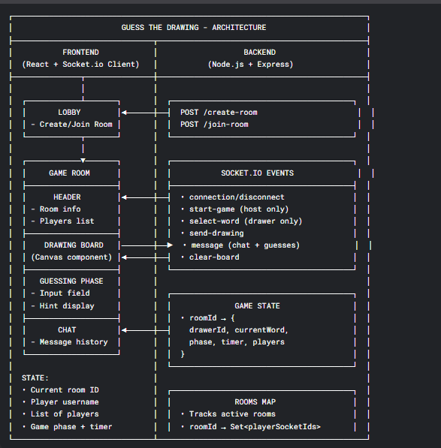

Slide 4
Aspecte interesante/ dificile
Comunicarea în timp real cu Socket.IO. Experiență captivantă de a vedea cum utilizatorii interacționează live.
Sistemul de scor dinamic. Punctaj bazat pe timpul rămas → recompensează rapiditatea ghicirii și echilibrează rolurile.
Sincronizarea între utilizatori. Probleme de ordine a evenimentelor sau mesaje care ajungeau prea devreme/târziu.
Tranziția între runde și jucători. Logica pentru a trece automat la următorul drawer fără erori și fără lag.

Slide 5
TO DO
Opțiune de a elimina jucători dintr-o cameră
Opțiune de a trimite invitație prietenilor
De îmbunătățit designul general al aplicației
De implementat teste automate

Slide 6
Vă mulțumim!

